Slide 1
svt Logboek manager Brandwering
Efficiënt documenteren en rapporteren van uw projecten

Slide 2
svt Logboek manager Brandwering
Efficiënt Projectmanagent
Web-based tool
Manage opnames, inventarisaties en werkvoorbereidingen
Controle over alle ingevoerde data
Koppel projecten en monteurs

Slide 3
svt Logboek manager Brandwering
Handig en mobiel
Mobiele app voor bijhouden op locatie
Foto's direct ter plaatse te uploaden
Altijd bij de hand

Slide 4
svt Logboek manager Brandwering
Overzichtelijke rapportage
Genereer rapporten voor opdrachtgevers
Toon situaties voor en na
Te voorzien van eigen logo

Slide 5
svt Logboek manager Brandwering
Stappenplan
Aanvragen svt Logboek manager account
Inloggen op de computer met het van svt ontvangen gebruikersnaam en wachtwoord
Aanmaken nieuw project
Aanmaken App-gebruiker(s)
Toewijzen App-gebruiker aan project
Inloggen door App-gebruiker
Gebruiken van de App op mobiel/tablet
Rapportage

Slide 6
svt Logboek manager Brandwering
Stap 1
Aanvragen svt Logboek manager account
Mail naar info@svt-products.nl
Of gebruik het formulier op de website
Of vraag uw accountmanager

Slide 7
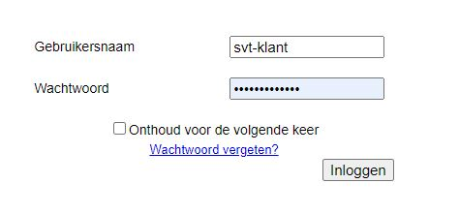
svt Logboek manager Brandwering
Stap 2
Inloggen op de computer met het van svt ontvangen gebruikersnaam en wachtwoord
Welkom bij de svt Logboek manager Brandwering

Slide 8
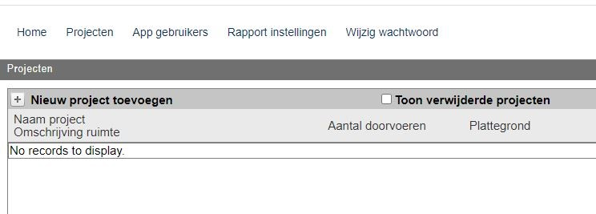
svt Logboek manager Brandwering
Stap 3
Aanmaken nieuw project
Klik op de link ‘Projecten’ (bovenaan)
Klik op het + teken ‘Nieuw project toevoegen

Slide 9
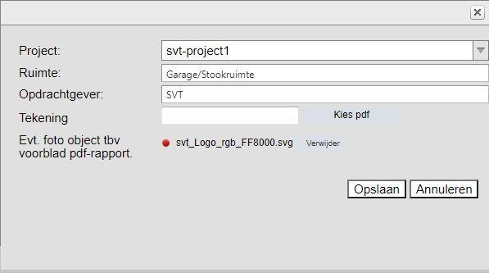
svt Logboek manager Brandwering
Stap 3
Aanmaken nieuw project
Projectnaam, evt.ruimte/opdrachtgever
Selecteer en upload (bouw)Tekening
Upload een bedrijfslogo voor de rapportage (jpg, png of svg)
Klik op ‘Opslaan’

Slide 10
svt Logboek manager Brandwering
Stap 3
Aanmaken nieuw project
Na opslaan van project:
Aantal doorvoeringen in dit project
(Bouw) tekening opgevoerd bij het project
Invoerdatum

Slide 11
svt Logboek manager Brandwering
Stap 3
Aanmaken nieuw project
Opties voor het project:
Bewerken (bijwerken project)
Download (opslaan project als PDF of Word, of ZIP pakket met pdf en Excellijst doorvoeringen)
Archiveren (afgerond project altijd archiveren)
Verwijderen
Bewerk doorvoeren

Slide 12
svt Logboek manager Brandwering
Stap 4
Aanmaken App gebruiker(s)
Klik op de link ‘App gebruikers’ (bovenaan)
Klik op het + teken ‘Nieuwe App gebruiker toevoegen’

Slide 13
svt Logboek manager Brandwering
Stap 4
Aanmaken App gebruiker(s)
Inlognaam van de App-gebruiker
Wachtwoord van de App-gebruiker
Naam van de App-gebruiker
Email adres van de App-gebruiker
Evt. de App-gebruiker de mogelijkheid toekennen opdrachten aan te maken
Klik op ‘Opslaan’

Slide 14
svt Logboek manager Brandwering
Stap 4
Aanmaken App gebruiker(s)
Na opslaan van de App-gebruiker:
Overzicht van alle App gebruikers
Optie voor wijzigen/verwijderen

Slide 15
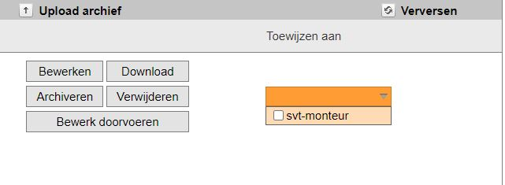
svt Logboek manager Brandwering
Stap 5
Toewijzen App-gebruiker aan project
In het overzicht ‘Projecten’:
Selecteer het project
Selecteer in het project bij ‘Toewijzen aan’ de App-gebruiker
De App-gebruiker kan nu inloggen

Slide 16
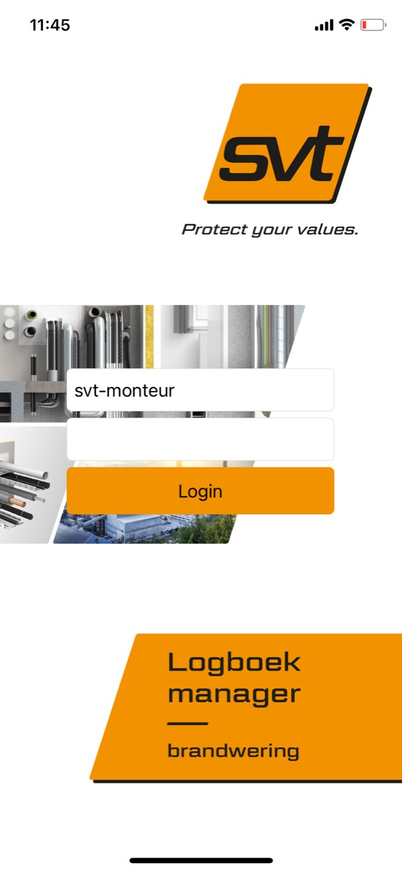
svt Logboek manager Brandwering
Stap 6
Inloggen door App-gebruiker
Inloggen met:
Inlognaam
Wachtwoord

Slide 17
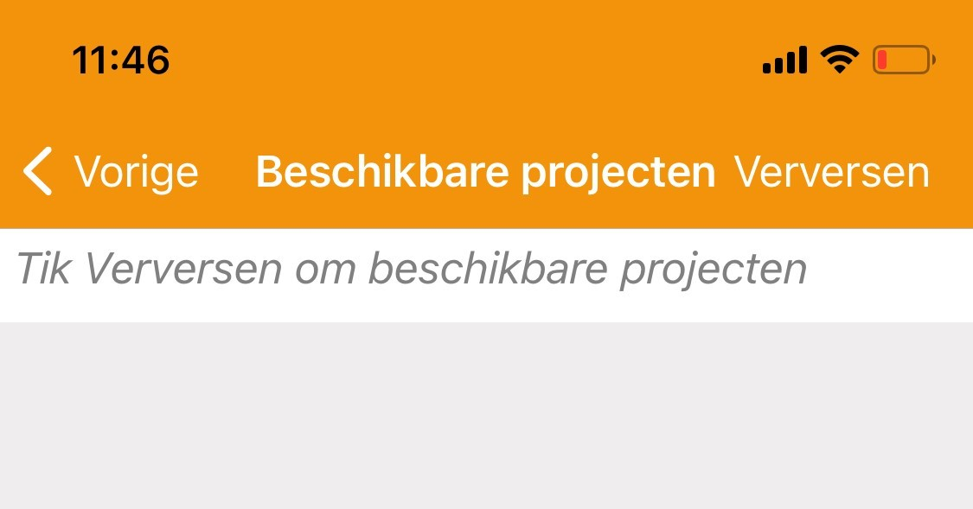
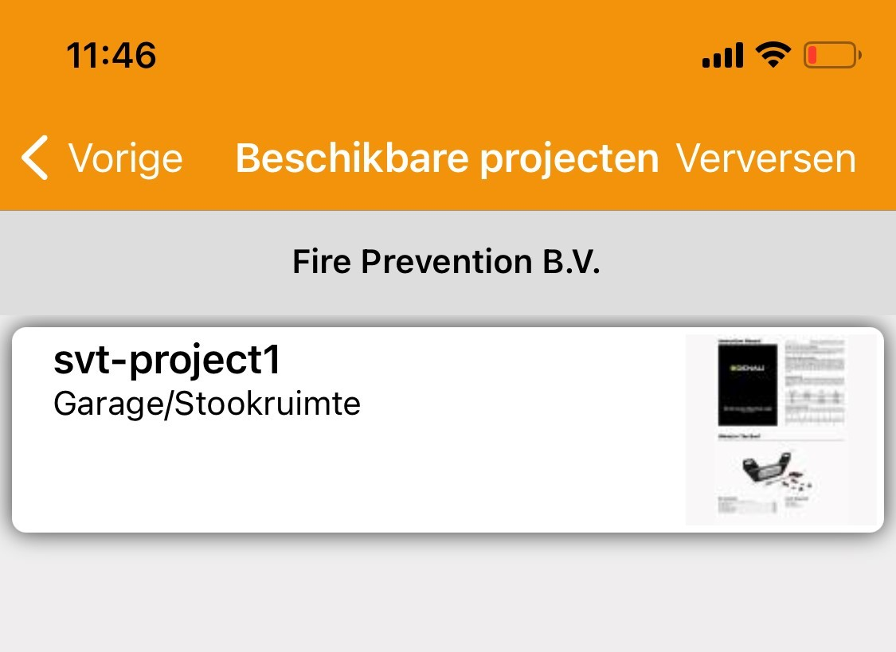
svt Logboek manager Brandwering
Stap 7
Gebruiken van de App op mobiel/tablet
Eerste scherm is leeg
Klik op ‘Open’
Klik op ‘Verversen’
Aangewezen project wordt getoond
Klik op het project

Slide 18
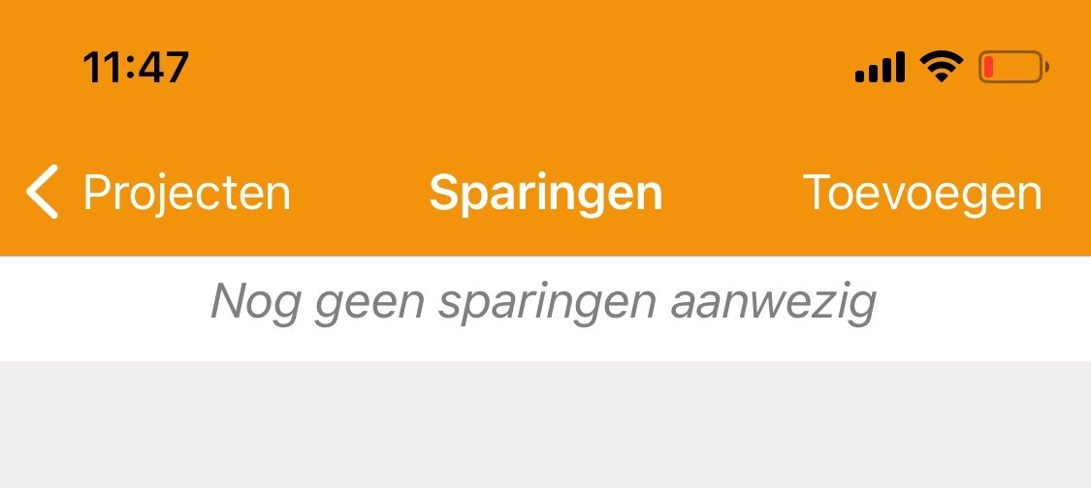
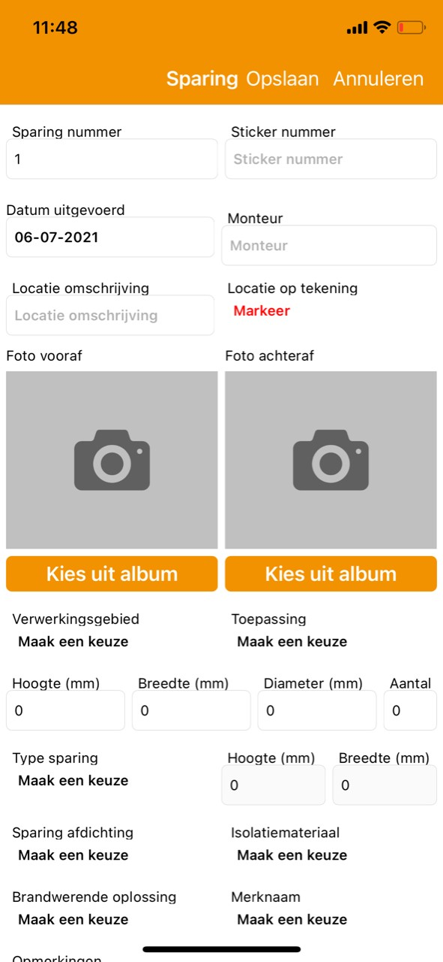
svt Logboek manager Brandwering
Stap 7
Gebruiken van de App op mobiel/tablet
Na het openen van het project kunnen de sparingen worden toegevoegd
Klik op ‘Toevoegen’
De sparing wordt geregistreerd

Slide 19
svt Logboek manager Brandwering
Stap 7
Gebruiken van de App op mobiel/tablet
Invullen:
Sparing nummer
Sticker nummer
Locatie omschrijving
Locatie op tekening
Foto vooraf (camera/album)
Foto achteraf (camera/album)
Diverse materiaal informatie
Opmerkingen
Wis invoer
Gereed (als de sparing gereed is)
Niet vergeten: ’Opslaan’
Na opslaan is de sparing zichtbaar in het logboek brandwering project!

Slide 20
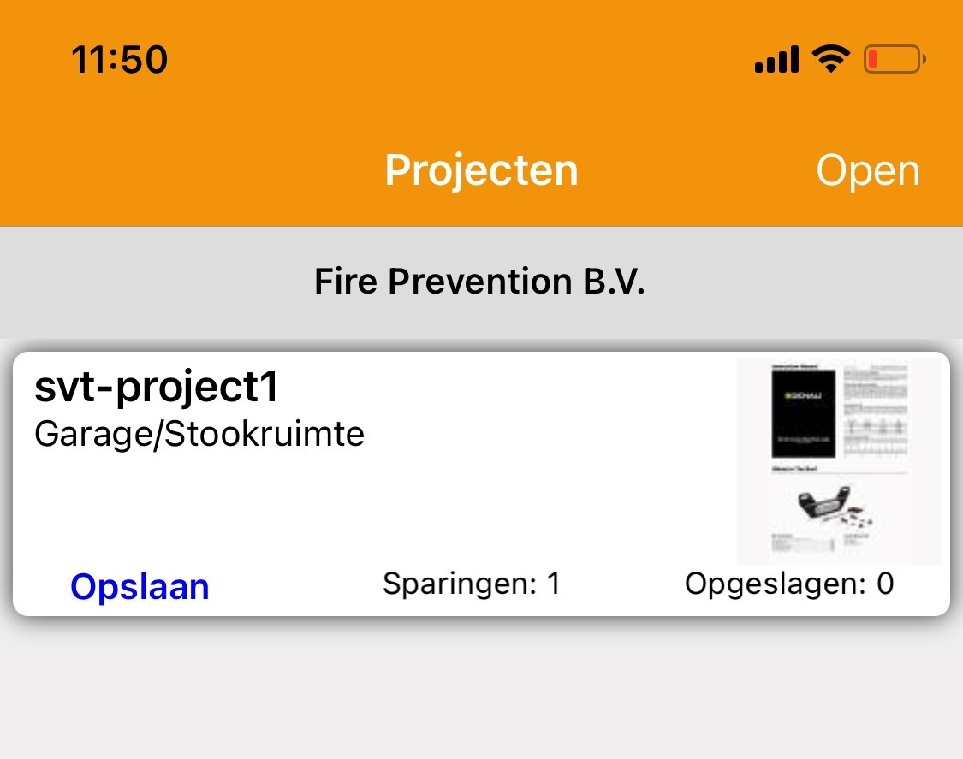
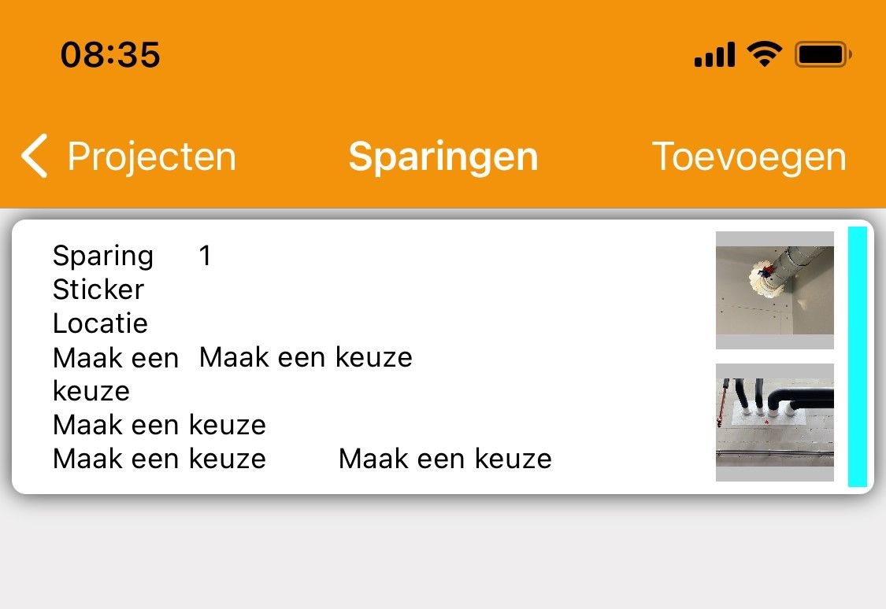
svt Logboek manager Brandwering
Stap 7
Gebruiken van de App op mobiel/tablet
Het project laat het aantal opgeslagen sparingen zien
Bij aanklikken van het project worden alle sparingen getoond. Deze kunnen dan nog worden aangepast en/of verwijderd.

Slide 21
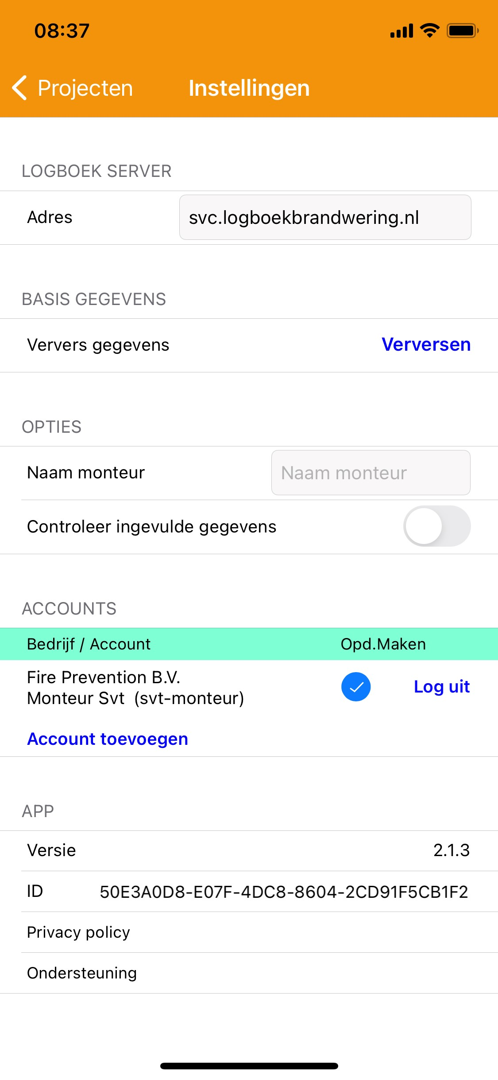
svt Logboek manager Brandwering
Stap 7
Gebruiken van de App op mobiel/tablet
Via de ‘Instellingen’ in het hoofdmenu kan men:
Basis gegevens verversen
Naam monteur als standaard instellen
Uitloggen

Slide 22
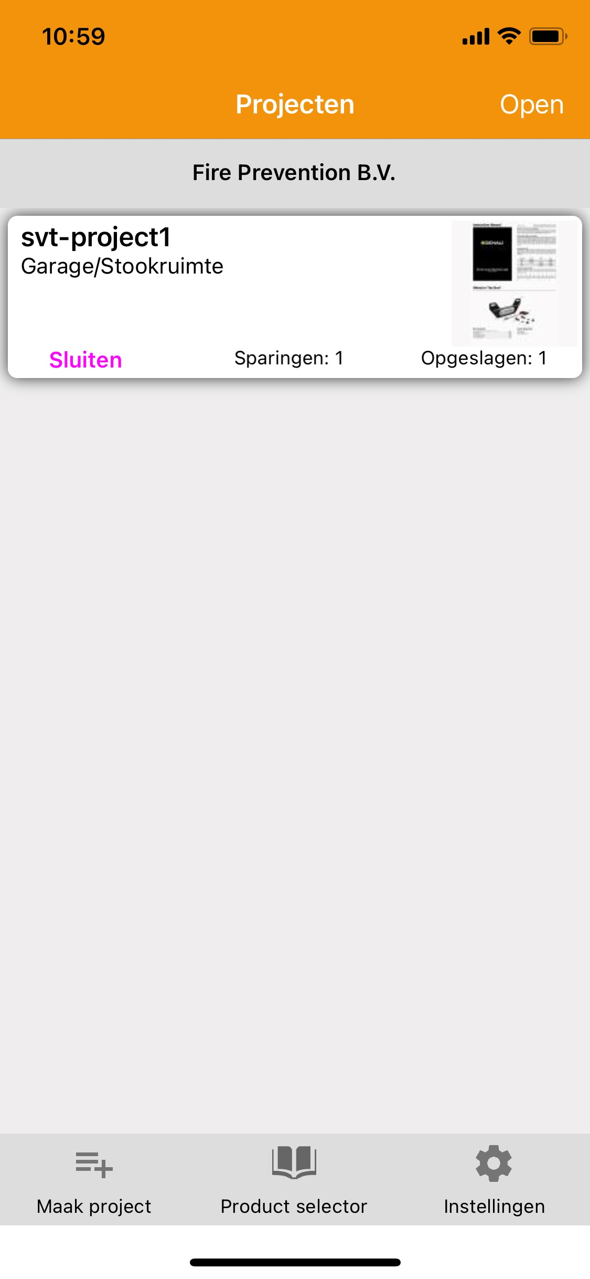
svt Logboek manager Brandwering
Stap 7
Gebruiken van de App op mobiel/tablet
Tot slot sluit men het project (verdwijnt uit hoofdscherm)
Via open kan het project weer worden teruggehaald (tenzij het is gearchiveerd)

Slide 23
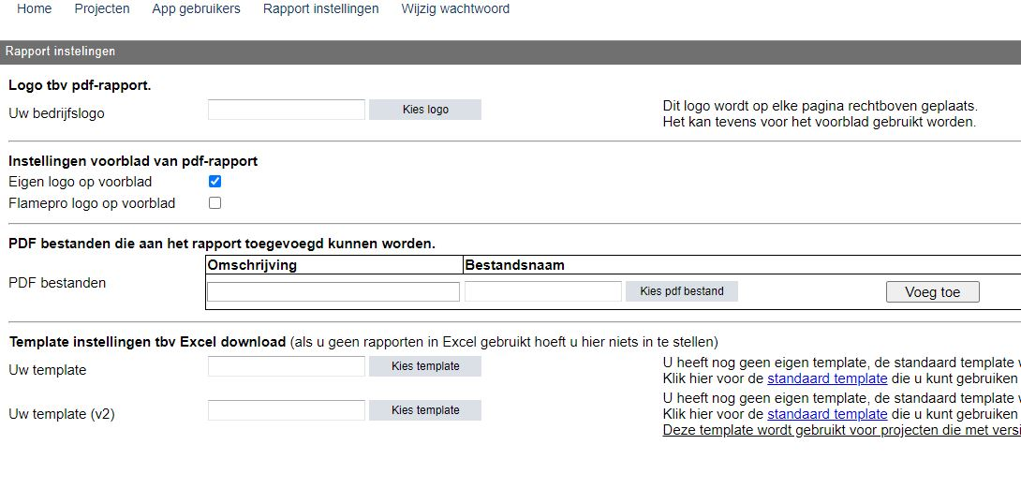
svt Logboek manager Brandwering
Stap 8
Rapportage
Klik op de link ‘Rapport instellingen’ (bovenaan)

Slide 24
svt Logboek manager Brandwering
Stap 8
Rapportage
Selecteer het project
Klik op ‘Download

Slide 25
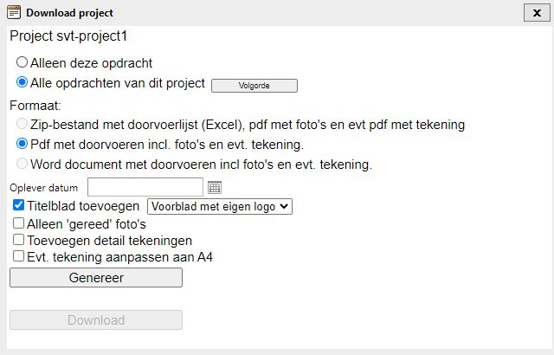
svt Logboek manager Brandwering
Stap 8
Rapportage
Selecteer de gewenste opties
Klik op ‘Genereer’
Tot slot, klik op ‘Download’
U kunt het Logboek rapport van het project nu opslaan op uw computer.

Slide 26
svt Logboek manager Brandwering
Veel succes! Nog vragen? Neem contact op.
svt Products BV
Facetlaan 55
2662 NR Bleiswijk
010 727 10 44
info@svt-products.nl

